Slide 1
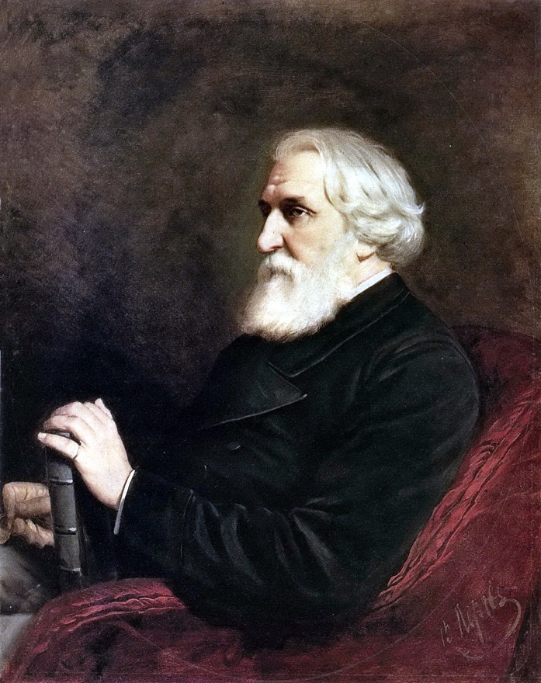
«Жизнь и творчество Ивана Сергеевича Тургенева»
1818 – 1883
Notes:
Слайд 1. В.Г. Перов. Портрет И.С. Тургенева. 1872.

Slide 2
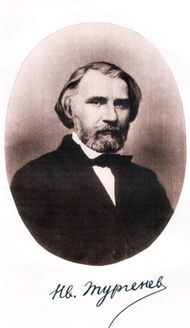

Всемирно известный русский писатель и поэт, публицист и драматург, классик русской литературы XIX века
Notes:
Слайд 2. Ив. Тургенев

Slide 3
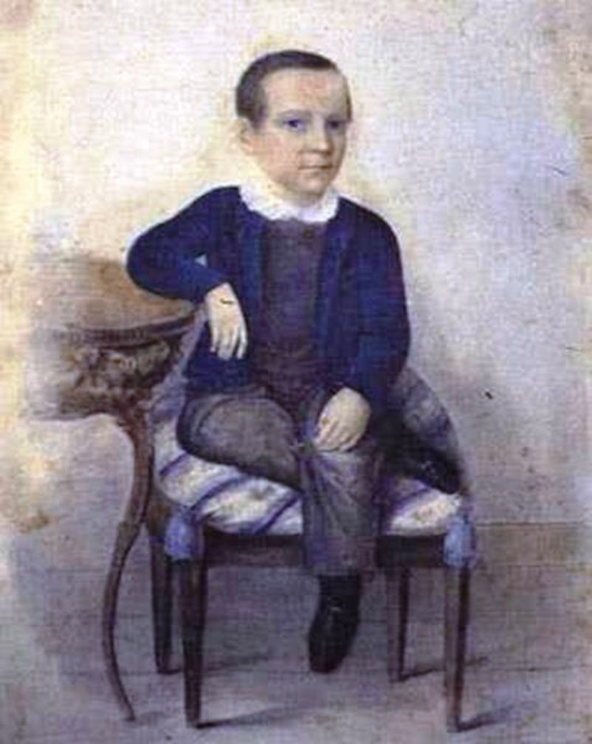
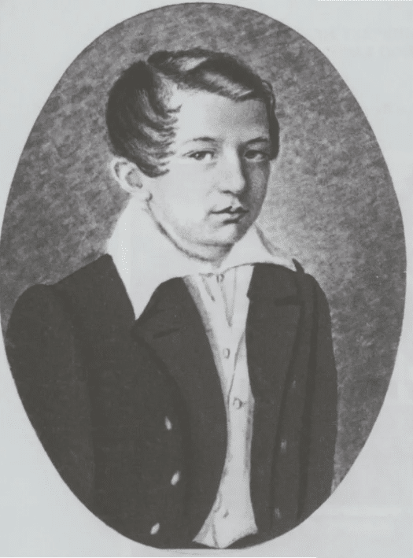
Notes:
Слайд 3. Детство

Slide 4
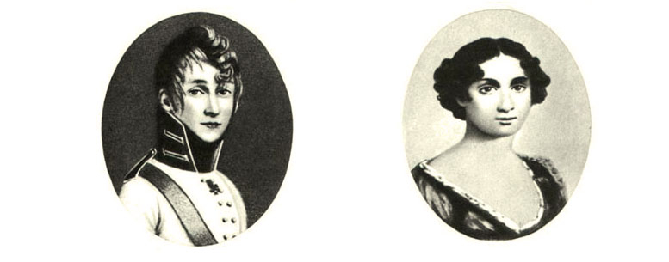
Родители писателя принадлежали к дворянскому роду
Сергей Николаевич Тургенев
1793 – 1834
Варвара Петровна Тургенева, урождённая Лутовинова
1787 – 1850
Notes:
Слайд 4. Родители. Портреты неизвестных художников.

Slide 5
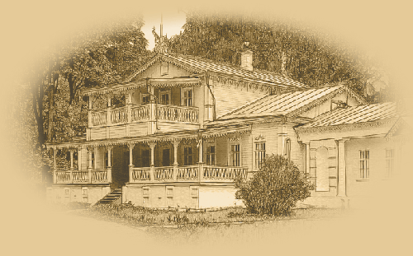
Усадьба Спасское-Лутовиново
Notes:
Слайд 5. Усадьба Спасское-Лутовиново Мценского уезда Орловской губернии.

Slide 6
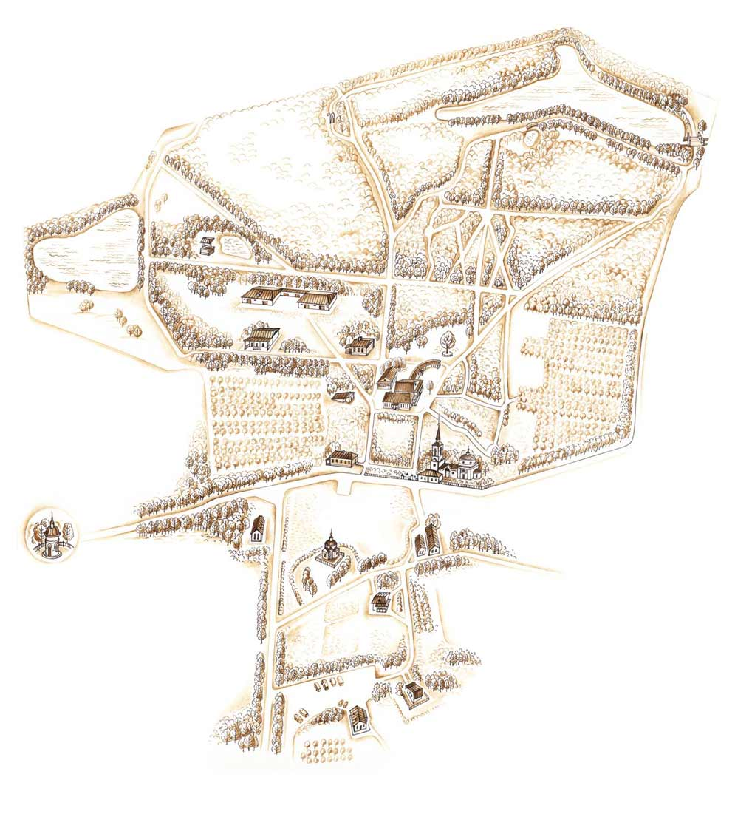
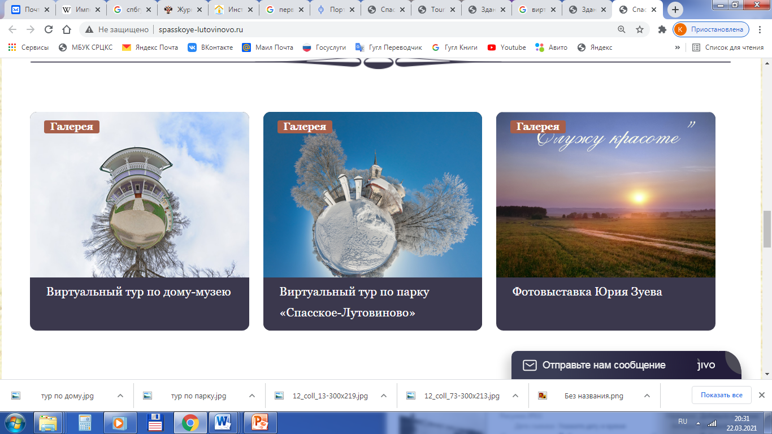
Notes:
Слайд 6. Спасское-Лутовиново, музей-усадьба И.С. Тургенева

Slide 7

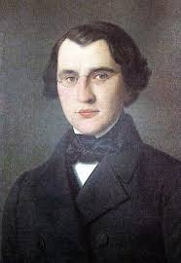
Тургенев в юности
Notes:
Слайд 7. Э. Лами. И.С. Тургенев. 1843–1844

Slide 8
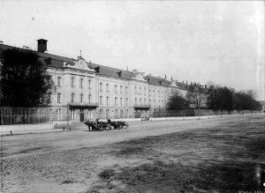
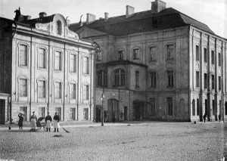
Императорский Санкт-Петербургский университет
Вход в здание Двенадцати коллегий. XIX век.
Ректорский флигель. XIX век.
Виртуальная прогулка по императорскому Санкт-Петербургскому университету XIX века
Notes:
Слайд 8. Фото из архива Б. Меншуткина. Борис Николаевич Меншуткин (1874 – 1938) – российский и советский химик, историк химии.

Slide 9

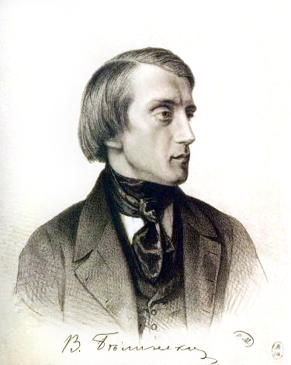
Notes:
Слайд 9. Виссарион Григорьевич Белинский – русский литературный критик.

Slide 10
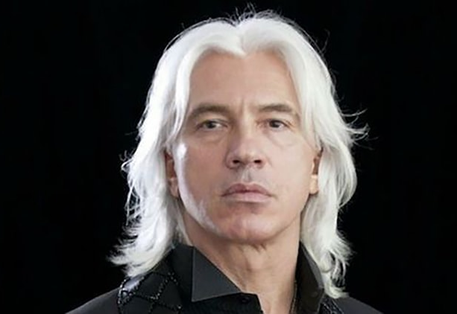
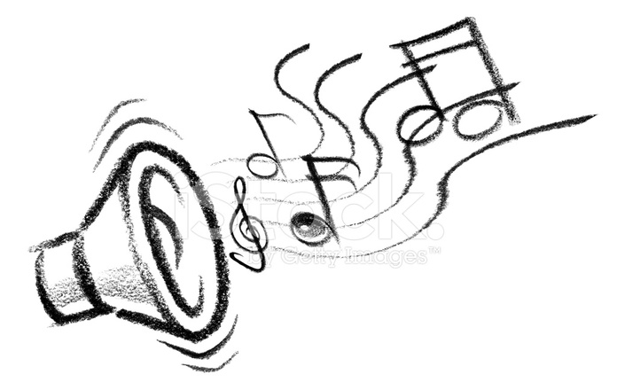

Утро туманное (В дороге), 1843
Дмитрий Александрович Хворостовский – советский и российский оперный певец.
1962 – 2017
Notes:
Слайд 10. Исполнение романса «Утро туманное» Дмитрием Хворостовским.

Slide 11
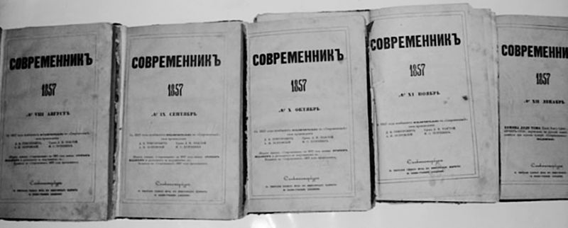
Notes:
Слайд 11. В дореформенном правописании твердый знак (он же ер) писался в конце всякого слова, оканчивающегося на согласную: столъ, телефонъ, Санктъ-Петербургъ. Это касается и слов с шипящими согласными в конце: мячъ, ужъ замужъ невтерпежъ.
Хорь и Калиныч, 1847
https://books.google.ru/books?id=tOwIAQAAIAAJ&pg=RA3-PA55&hl=ru#v=snippet&q=%D1%85%D0%BE%D1%80%D1%8C&f=false

Slide 12
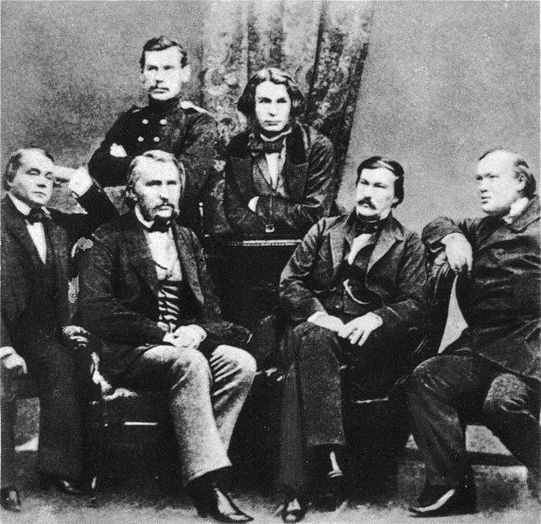
Редколлегия «Современника», 1856
Notes:
Слайд 12. Групповой портрет членов редколлегии журнала, 1856 год, фотограф Сергей Левицкий: верхний ряд: Л.Н. Толстой, Дмитрий Васильевич Григорович; нижний ряд: Иван Александрович Гончаров, И.С. Тургенев, А.В. Дружинин, А.Н. Островский, 1856 год.

Slide 13
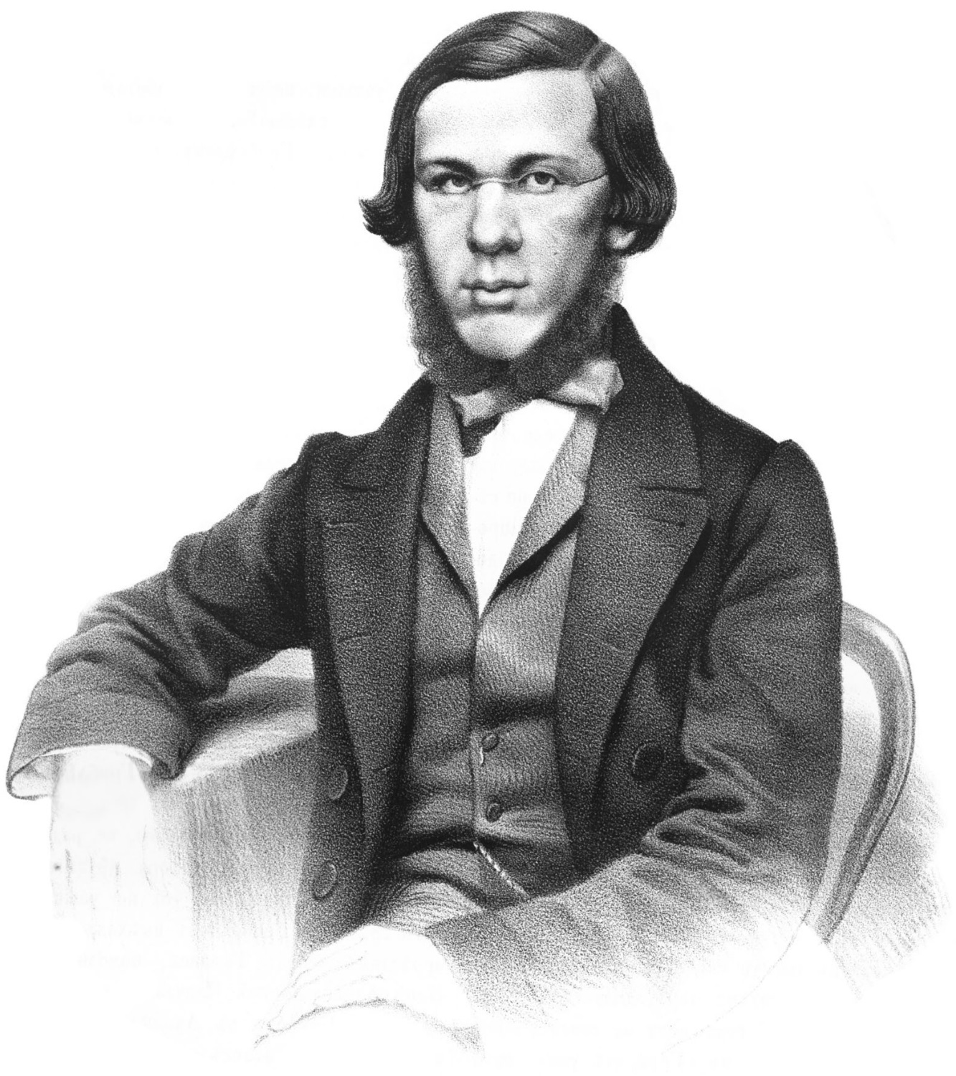
Когда же придет настоящий день?
(«Накануне», повесть И. С. Тургенева. «Русский вестник», 1860 г., No 1-2)
Notes:
Слайд 13. Николай Добролюбов

Slide 14

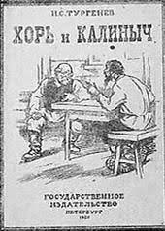

Notes:
Слайд 14. Записки охотника

Slide 15
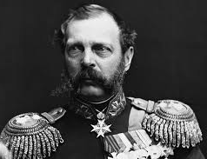
Легенда
Александр II будто бы однажды заметил, что появление «Записок охотника» Тургенева стало одной из главных побудительных причин отмены им крепостного права.
Notes:
Слайд 15. Александр II ликвидирует крепостное право 3 марта 1861 года в ходе крестьянской реформы.

Slide 16
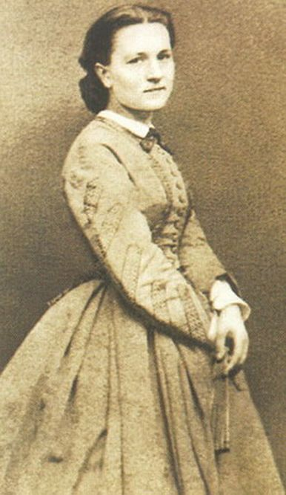
Пелагея Тургенева
Notes:
Слайд 16. Пелагея (Полина) Тургенева.

Slide 17
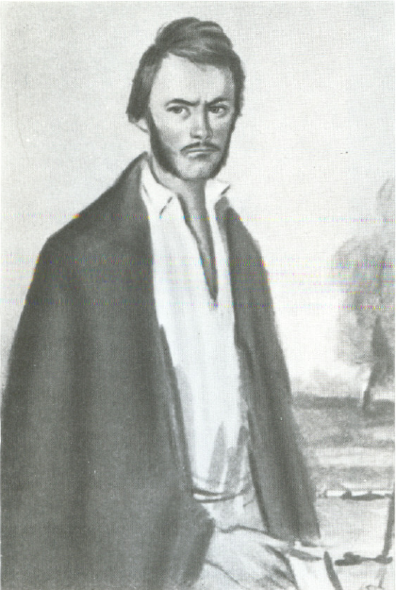
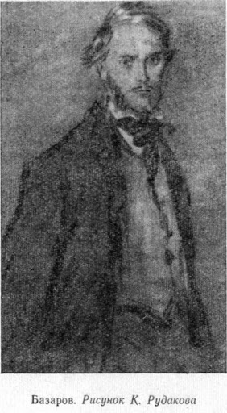
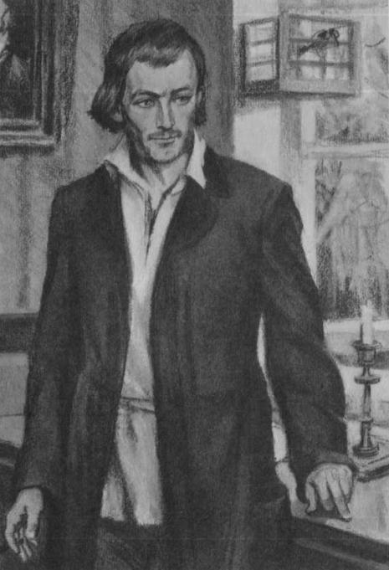
Notes:
Слайд 17. Евгений Базаров

Slide 18
«Живые лица» – прототипы Базарова
Доктор Д. – уездный врач Дмитриев. «Без уездного врача Дмитриева не было бы Базарова».
Молодой русский врач, встретившийся Тургеневу в поезде во время поездки в Германию.
Молодой доктор, с которым Тургенев познакомился в вагоне Николаевской железной дороги.
Молодой провинциальный врач, сосед по имению, Виктор Иванович Якушкин. (Версия Н. Чернова).
Черты представителей революционной демократии: Чернышевского, Добролюбова, а также, черты Белинского, которому посвящён роман.
Notes:
Слайд 18. Живые лица

Slide 19
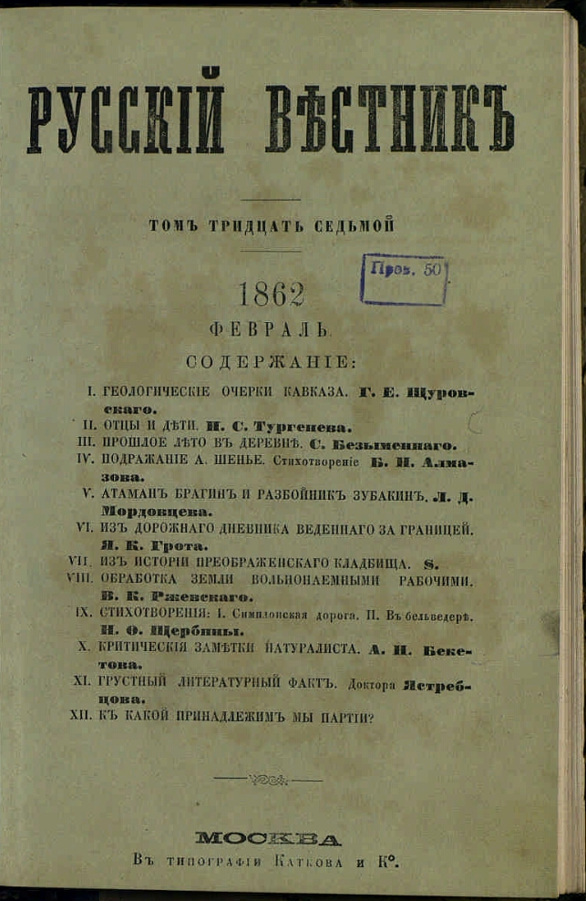

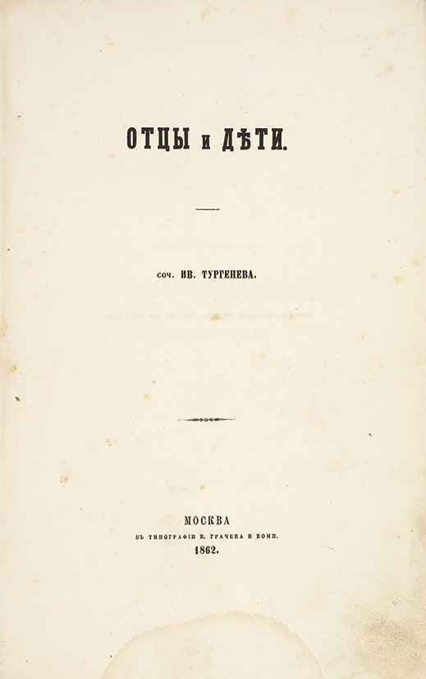
Notes:
Слайд 19. Русский вестник

Slide 20
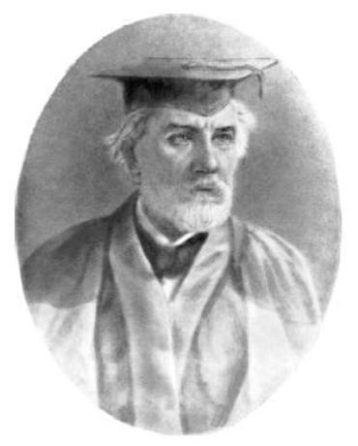
Notes:
Слайд 20. И.С. Тургенев в мантии доктора Оксфордского университета. Фотография А. Либера. 1879 г.

Slide 21
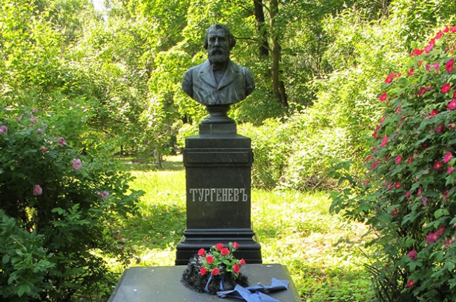
Notes:
Слайд 21.

Slide 22

«Рефлексивный экран»
Сегодня я узнал(а) …
Я получил(а) удовольствие от …
Расскажу дома, что …
Notes:
Слайд 22. Рефлексия

